Slide 1
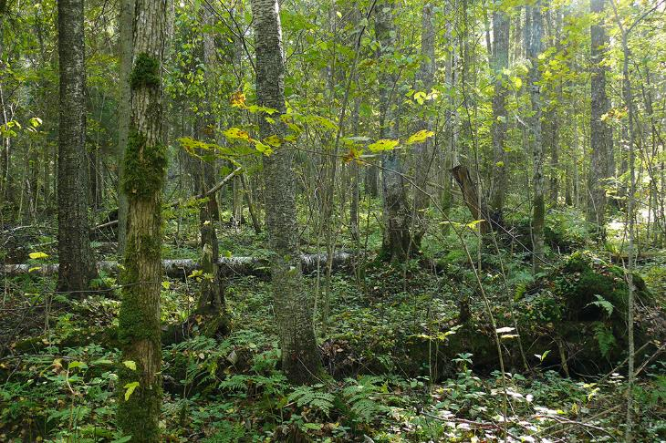
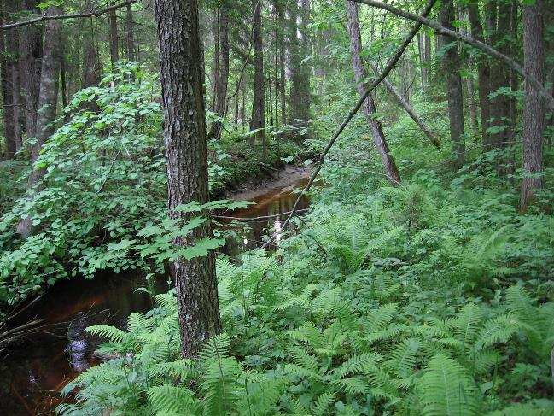
Mida ja miks kavandatakse valmivas tegevuskavas märgade metsade kaitseks?
Raul Rosenvald + Anneli Palo, Asko Lõhmus
02.02.2022

Slide 2
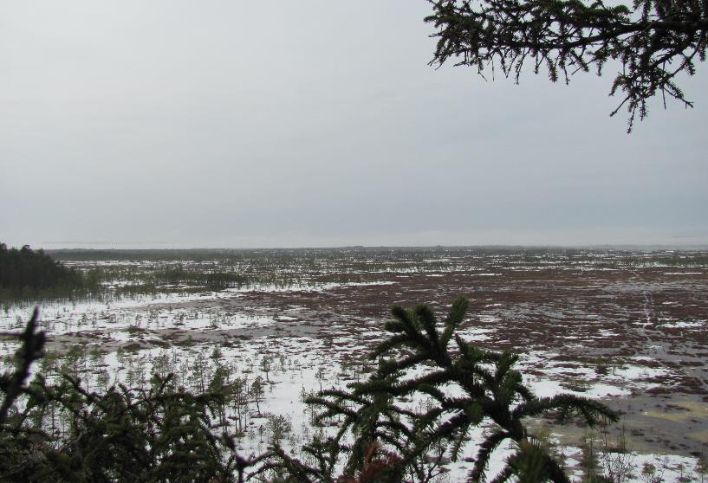
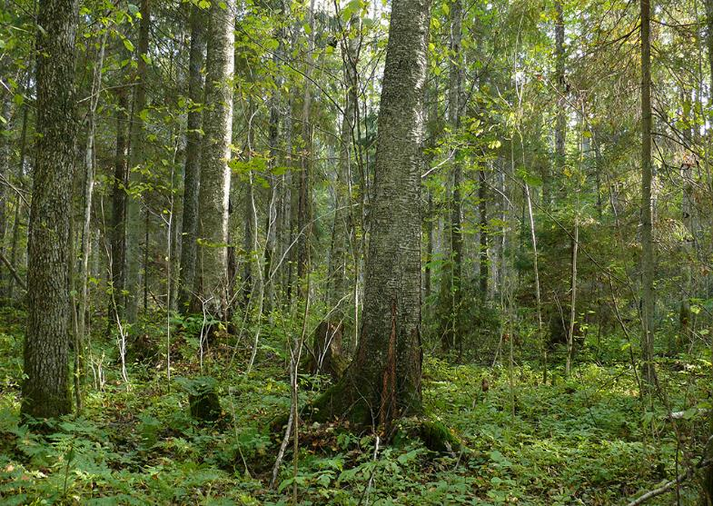
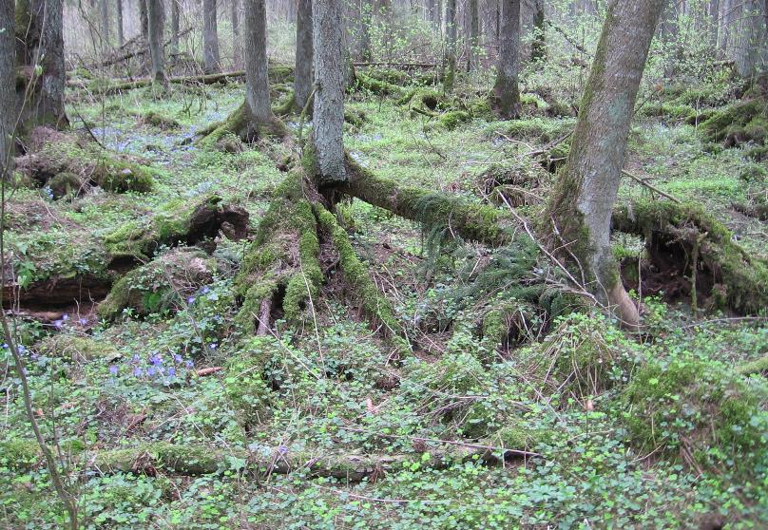
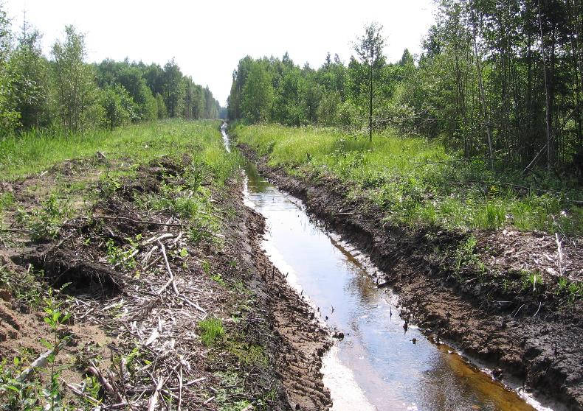
Suurem osa märgadest metsadest on asendunud majandatud ja kuivendatud metsamaastikuga.
Kuidas kaitsta märgade metsade kooslusi ja liike?
Foto: Anneli Palo

Slide 3
2020-2030 keskkonnaministeeriumi eestvedamisel LIFE’i projekt „Loodusrikas Eesti“
LIFE-IP ForEst&FarmLand; „Comprehensive management of forest and farming landscapes to improve the conservation status of Natura 2000 habitats and species“
„MÄRGADE METSAELUPAIGATÜÜPIDE (*9080, *91D0, *91E0, 91F0 ning kaitsealadel asuvad kõdusoometsad) TEGEVUSKAVA“
Tegevuskava analüüsib märgade metsade halva seisundi põhjusi ja kavandab edasisi tegevusi, sh veerežiimi taastamist.

Slide 4
Märjad metsad > loodusdirektiivi metsaelupaigad
Märgade metsade tüübid | Pindala, tuhat ha | %
Soovikumetsad | 415,4 | 17,9
Rabastuvad metsad | 12 | 0,5
Kõdusoometsad | 358,4 | 15,4
Soometsad | 155,8 | 6,7
Kokku märjad metsad | 941,6 | 40,5
Kokku kõik metsad | 2 324,90 | 100
märjad metsaelupaigatüübid |  | pindala, 1000 ha
 |  | SMI 2019 | KAUR 2018 | KAUR 2018 korrigeeritud | EUROOPA aruanne 2013-2018
9080 | soo-lehtmetsad | 40,8 | 52,8 | 35,2 | 35-40
_91D0 | siirdesoo ja rabametsad | 79,7 | 64,3 | 51,4 | 44-50
_91E0 | lammi-lodumetsad | 8,4 | 3,9 | 3,6 | 3,8
_91F0 | laialehised lammimetsad | 1,5 | 0,7 | 1,9 | 0,7
pindala kokku |  | 130,4 | 121,7 | 92,1 | 83,5-94,5
~10% (praeguste) märgade metsade kogupinnast

Slide 5
Seisund
märjad elupaigatüübid |  | seisund
 |  | Hinnang seisundile Eestis | Hinnang seisundile boreaalses regioonis
9080 | soo-lehtmetsad | Halb, stabiilne | Halb, halvenev
_91D0 | siirdesoo ja rabametsad | Ebapiisav, stabiilne | Ebapiisav, stabiilne
_91E0 | lammi-lodumetsad | Soodne, paraneb | Halb, halveneb
_91F0 | laialehised lammimetsad | Ebapiisav, muutus teadmata | Ebapiisav, paraneb
Hinnang seire põhjal: „kõigi elupaigatüüpide seisundi üldhinnang on ”halb”“ (Keskkonnaagentuur. 2019. Ülevaade loodusdirektiivi metsaelupaikade seisundist (2013-2018) elupaigainventuuride ja seireandmete põhjal.)

Slide 6
Seire: järeldused
Vähemalt pooled metsaelupaigad on piisava täpsusega inventeerimata – SMI leidis neist 59% väljaspool juba varem elupaigaks inventeeritud ala.
Varem inventeeritud metsaelupaigad ei ole kaardistatud piisava täpsusega, SMI põhjal määrati neist metsaelupaigaks 55%.
Inventeeritud metsaelupaigad asuvad valdavalt kaitsealadel. Majandusmetsadest leitavate elupaikade hulk on langustrendis ning ligi ¾ teadaolevate elupaikade hävimisjuhtudest asub väljaspool kaitsealasid.
Kaardistatud LD metsaelupaikade veerežiim ja struktuur on enamasti piisavalt looduslik. Madal esinduslikkuse põhjuseks enamasti ajalooline inimmõju. Taastub ise pikkamööda.
Tugeva kuivendusmõjuga ja oluliselt muutunud struktuuriga metsad on inventeeritud 0-elupaikadeks. Neil metsadel võib olla kõrge soometsamaastike taastamisväärtus juhul, kui nad asuvad metsaelupaikadeks kvalifitseeruvate alade naabruses.

Slide 7
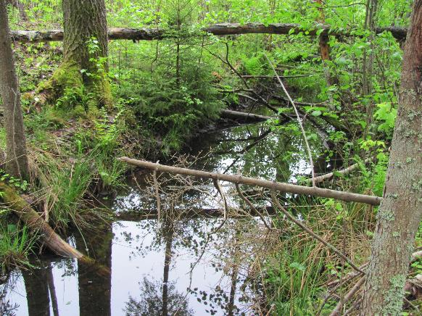
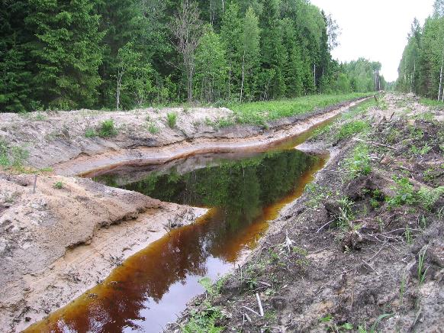
Ohutegurid
Ohutegur | Mõju Eestis
Turba lasundi hävimine | Kriitiline
Taimestiku teisenemine | Suur
Looduslike veekogude kadumine ja veerežiimi muutumine | Suur
Kuivendussüsteemide rekonstrueerimine ja infrastruktuuride rajamisega seotud kraavitus | Suur
Uuendusraied ja metsakultuurid | Keskmine
Hooldusraied | Keskmine
Ümbritseva maakasutuse (va kuivendussüsteemid) mõju | Keskmine
Kliimamuutused | Väike/Teadmata
Külastuskoormus | Väike

Slide 8
KAITSEKORRALDUSLIKUD TEGEVUSED (valik)
Kaitstavate loodusdirektiivi metsaelupaigatüüpide tsoneerimine kaitsealade sihtkaitsevööndisse.
Loodusliku veerežiimi taastamine, sh maastiku (valgalade) mastaabis.
Kaardistada looduslike veekogude (nii vooluveekogud kui väikejärved) taastamisvõimalused Eestis ning koostada nende taastamise plaan.
Metsamaastiku sidusust tekitava ökoloogilise võrgustiku kujundamine.
Natura 2000 võrgustikuga piirnevate või neid mõjutavate kuivendussüsteemide rekonstrueerimisel põhjalikum mõjude hindamine ja leevendusmeetmete rakendamine (sh vajadusel mitte-rekonstrueerimine).
Välja töötada piiranguvööndite funktsioone arvestavad raie- ja uuendamispõhimõtted (raie võimalik ulatus, raietüübid, tüübisisesed piirangud, uuendamise viisid).
Välja töötada juhised kaitsealadel erinevates metsatüüpides metsa elurikkust säästvate hooldusraiete tegemiseks ja/või püsimetsanduse ettevalmistamiseks ja rakendamiseks.
Kvaliteedi hoidmine ja parandamine
Ruumiline planeerimine
Raied ei halvenda seisundit

Slide 9
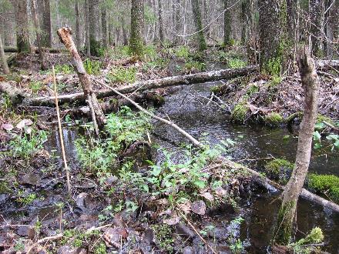
Täiendavalt vajalikud uuringud ja inventuurid
Ülevaade Natura märgade metsaelupaigatüüpide levikust kogu Eesti metsamaastikus.
Looduslike referentsalade valimine ja kirjeldamine inimmõjuga märgade metsaelupaigatüüpide taastumise ja taastamise hindamiseks.
Märgade metsaelupaigatüüpide kvaliteeti näitavate tunnus- ja suunisliikide komplekt.
Erinevate raieviiside mõju märgade metsaelupaigatüüpide elustikule piiranguvööndis.
Kraavivõrgustiku rekonstrueerimise mõju märgade metsaelupaigatüüpide kooslustele: rekonstrueerimismõjude jälgimine ja leevendamise võimalused.
Inimmõjuga märgade metsaelupaigatüüpide looduslik taastumine ja vajadused taastamistegevusteks.

Slide 10
Taastamisalade valik
I etapp: soo-lehtmetsi hõlmavate „tuumalade“ eelvalik geoinfopäringuna
geoinfokiht Natura alade piires:
mullakaardilt päriti kogu madalsoo- ja lammimuldade ala ning tekitati neile 25 m välispuhver;
lisati eelnevat puutuvad metsa-alad (eraldised) kasvukohatüüpidest LD, MD, AN, TA, TR, SJ;
eemaldati eelnevalt saadust 2018. a CORINE kihi alusel kõik muud maakattetüübid peale 311 (lehtmetsad) ja 313 (segametsad); polügoonid ühendati isoleeritud laikudeks ja kustutati ära <1 ha suurused laigud.
Etapi tulemuseks oli kokku 2316 polügooni ja 72522 ha üldpindala hõlmav kaardikiht > peamised piirkonnad soo-lehtmetsadele taastamisaladeks.

Slide 11
Taastamisalade valik 2
II etapp: suurema kuivendusmõjuga alade visuaalne valimine
Otsiti kaardilt I etapi kõigi alade seast visuaalselt sellised kuivendussüsteemidega alad, millel taastamine kuivenduskraavide sulgemise abil võiks parandada märgade lehtmetsade kvaliteeti.
Jälgiti, et kuivendussüsteemi muutmine oleks hüdroloogiliselt võimalik või ei oleks väga keeruline.
Alade valikul jälgiti ka II ja III seisundiklassis märgade loodusdirektiivi metsaelupaigatüüpide olemasolu,
samuti, kas nende kirjelduse juures oli välja toodud kuivenduse negatiivset mõju.
Väiksemad kui paarkümne hektari suurused alad eemaldati.
Kokku jäi valikusse 64 ala, sh neli varasemat eelvalikuala (kogupindala ca 20 000 ha; hinnangulised pindalad 50-1000 ha).

Slide 12
Taastamisalade valik 3
III etapp: aladega seotud tegurite hindamine
Iga ala kohta arvutati 12 tunnust. Tunnus võis anda nii positiivseid (aitab kaasa taastamise edule) kui negatiivseid punkte (taastamise edukust vähendavad asjaolud või juba olemasolevate väärtuste potentsiaalne hävimine).
Puistutega seotud tunnused: puistute osakaal kogu pinnast (positiivne; +), lehtmetsa pindala (+), üle 50 a lehtmetsa osakaal kogu lehtmetsast (negatiivne; -); männikute osakaal (-), kuusikute osakaal (-).
Kõdusoometsade osakaal – kõdusoometsad on juba looduslikust soometsast nii palju eemaldunud, et taastamise edukus on küsitav (-).
Olemasolevate märgade metsaelupaikade osakaal: heas seisundis elupaigatüüpide osakaal metsapinnast - kui vähe, siis positiivne (levikuallikas lähedal), kui palju, siis negatiivne (taastamine pole vajalik) (+-); kehvas seisundis (seisund II-III) elupaikade pindala (+).
Olemasolevate metsaelupaikade ohutegurite hulgas on nimetatud kuivenduse negatiivset mõju.
Suletava kuivendussüsteemi kompaktsus.
Maaomandi ja kaitsekorra arvesse võtmine. Piiranguvööndis asuva eramaa osakaal.
Kattuvus varasemate sootaastamiste alade kihtidega. Eemaldati 9 ala, kus veerežiim olulises osas juba taastatud.

Slide 13
Taastamisalade valik 4
IV etapp: ekspertgrupi töökoosolekud prioriteetsete taastamisalade esmaseks valikuks ja peamiste probleemide kaardistamiseks
Kümneliikmelise ekspertgrupi virtuaalsed koosolekud
Eesmärk oli: 1) saada valik aladest, mille piire esialgselt veel täpsustada; 2) teha täiendusi eelmiste etappide alade infole, eriti lähtudes võimalikest täiendavatest kriteeriumidest; 3) anda taastamistegevusi täpsustav sisend märgade metsade tegevuskavasse.
Võrreldes varasemaga võeti selles etapis arvesse ka alade minevikku,
Vaadati ka potentsiaalselt häiringutundlike kaitstavate linnuliikide leiukohti EELISe alusel.
Alade kaalumisel võeti selles etapis arvesse ka omandivormi ja kaitsestaatust.
Vaadati lisaks soo-lehtmetsadele ka laiemat ümbrust, käsitledes terviklikult ümbritsevat märgala.
Kokku jäi sõelale 17 ala. Alad jagunesid seitsmesse prioriteetsusgruppi. Gruppide siseselt jagati alad prioriteetsuse järjekorda.

Slide 14
Taastamisalade valik 5
Prioriteetsus A. Head, suhteliselt probleemivabad alad
Meleski
Soomaa 2.
Prioriteetsus B. Head alad, mõne selge probleemiga
Peterna-Laashoone.
Laulaste
Tudusoo
Mustassaare
Ohepalu 2.
Soomaa 3.
Pihla-Kaibaldi
Prioriteetsus C. Potentsiaalselt head alad, vajavad üldisemat taastamisperspektiivi
Luusika
Endla W osa
Parika 2.
Käntu-Kastja
+ Prioriteetsus D ja E
Joonis. Ekspertgrupi poolt valitud võimalikud taastamisalad (tähistatud punasega ja nummerdatud; N=17) ja valikust kõrvale jäänud alad (tähistatud halliga; N=38).

Slide 15
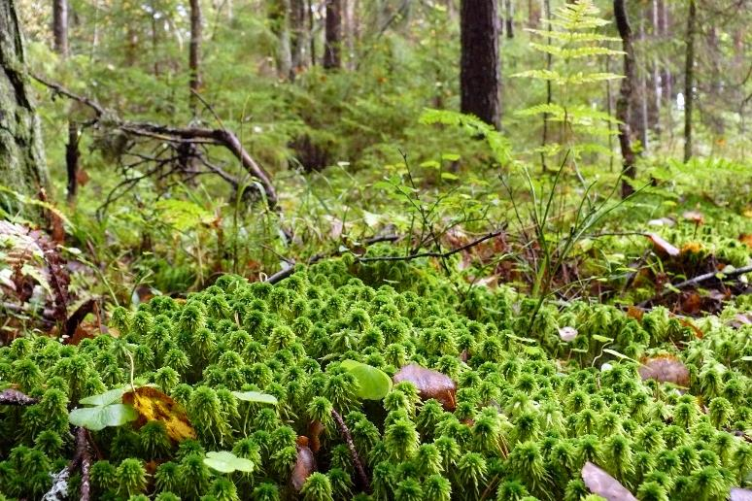
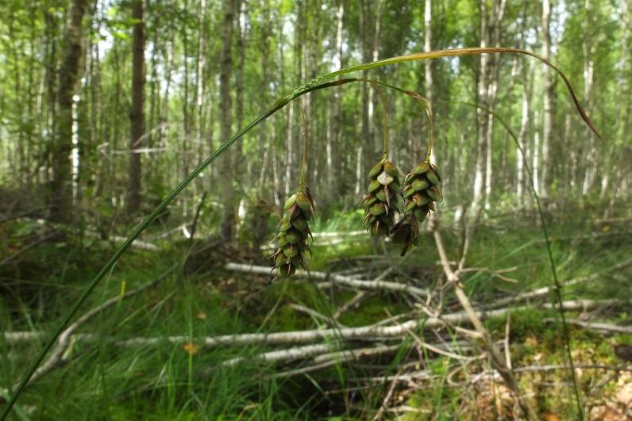
Kuivenduse ja raie suhtes tundlike taimeliikide näiteid
Wulfi turbasammal
Laialehine nestik
Sagristarn
Fotod: Anneli Palo

Slide 16
Tegevuskava koostamise töögrupp:
Meelis Suurkask (koostaja) Asko Lõhmus, Raul Rosenvald, Anneli Palo, Herdis Fridolin, Marika Erikson, Priit Põllumäe, Taavi Tattar, Triin Amos, Mati Ilomets, Raimo Pajula, Laimdota Truus, Martin Küttim, Kaupo Kohv, Priit Voolaid, Kristine Hindriks, Liis Kuresoo, Nele Sõber, Voldemar Rannap.
Soovitusi: raul.rosenvald@ut.ee
Notes:
Lisa fototaust või muuda tükkide värve

